Slide 1
بسم الله الرحمن الرحیم
جزوه درس اصول سرپرستی
مدرس:سید بهمن حسن پور

Slide 2
با عرض سلام و ارادت خدمت دانشجویان عزیز و تبریک سال نو و آرزوی سال خوش وموفقیت برای همه شما عزیزان و به امید ریشه کن شدن ویروس کرونا.
لازم به یادآوریست جزوه تهیه شده ادامه مطالب ارائه شده در شروع نیم سال دوم تحصیلی می باشد که براثر شیوع ویروس کرونا قادر به ادامه تدریس در دانشکده نبوده ایم،ّبنابراین اساس آزمون پایان ترم مطالب ارائه شده قبلی وجزوه حاضرمی باشد.
با تشکر
حسن پور

Slide 3
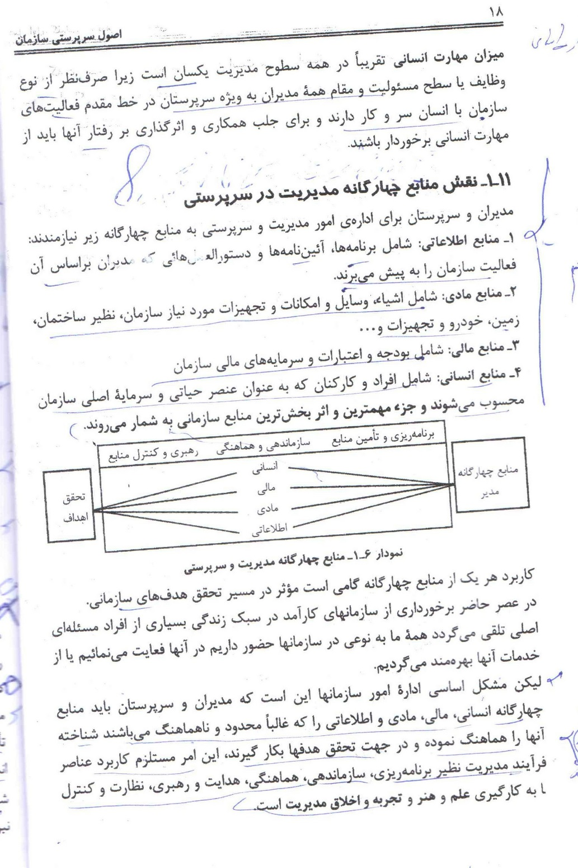

Slide 4
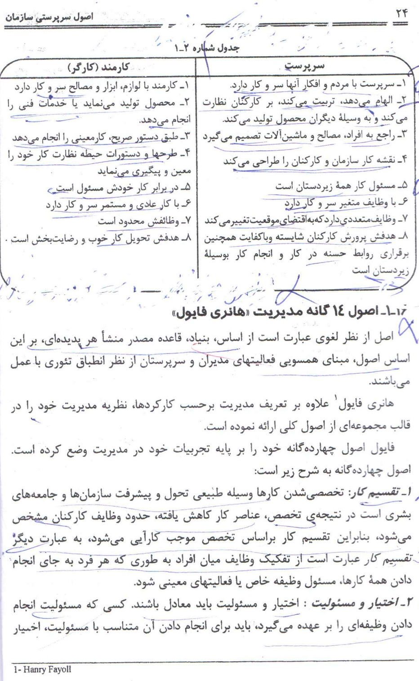

Slide 5
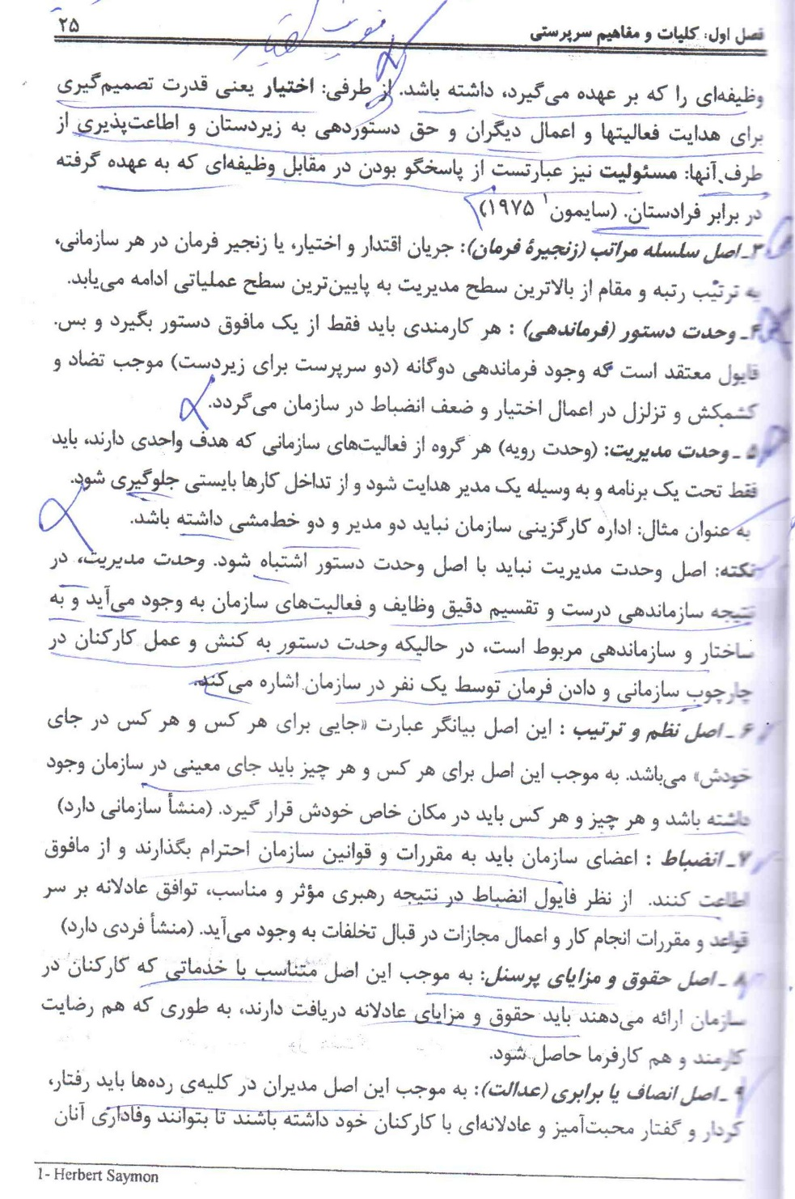

Slide 6
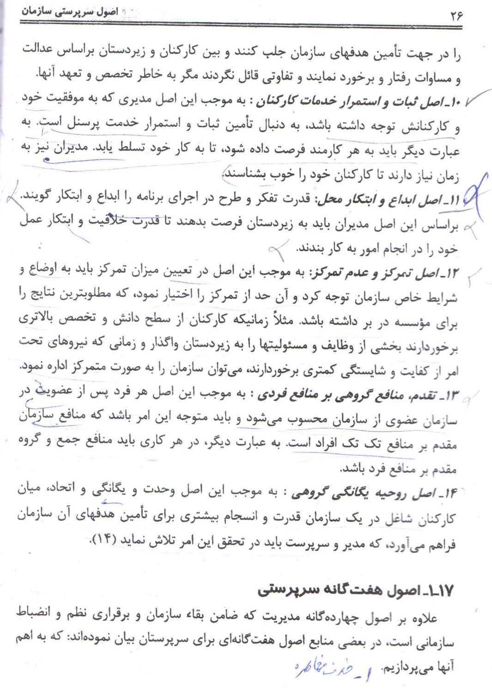

Slide 7
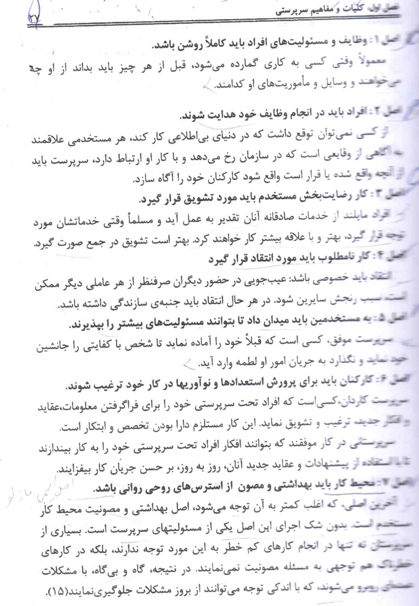

Slide 8
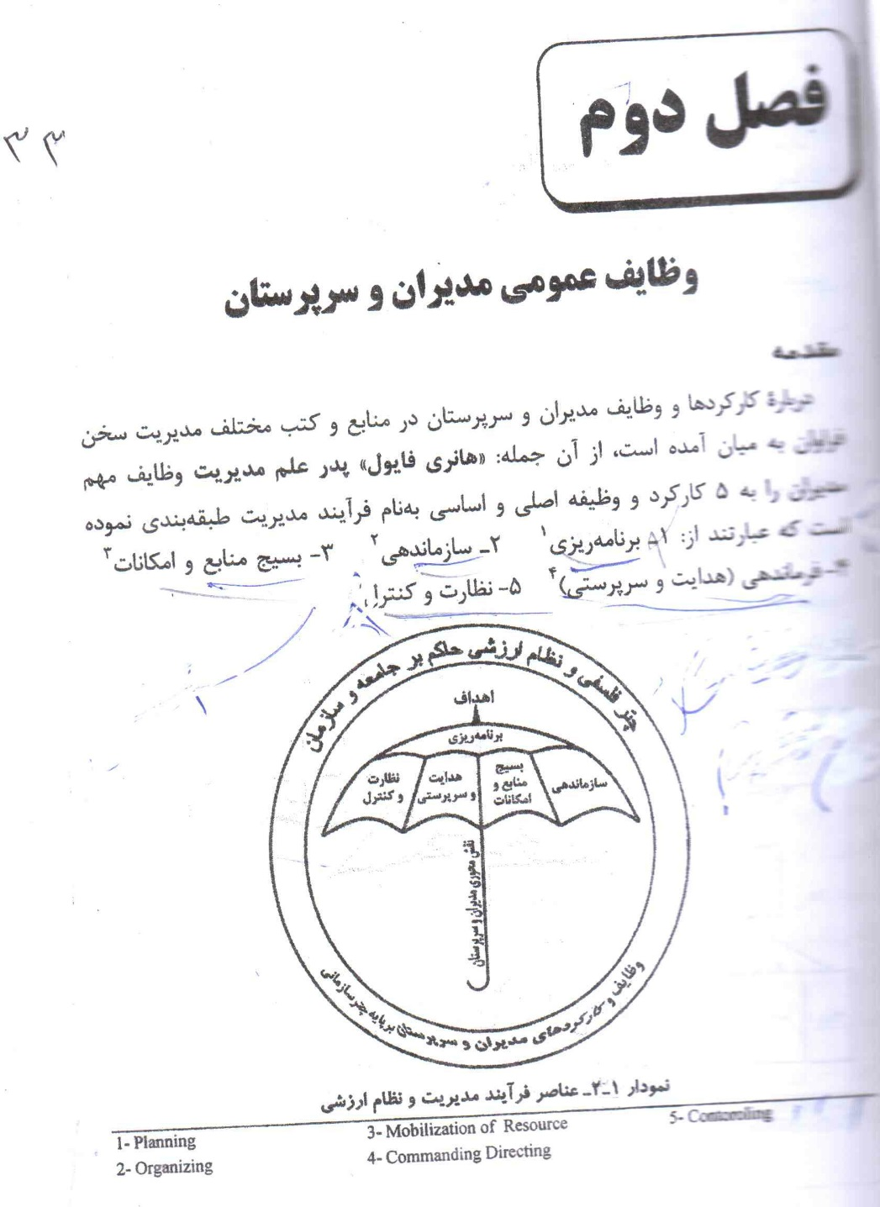

Slide 9
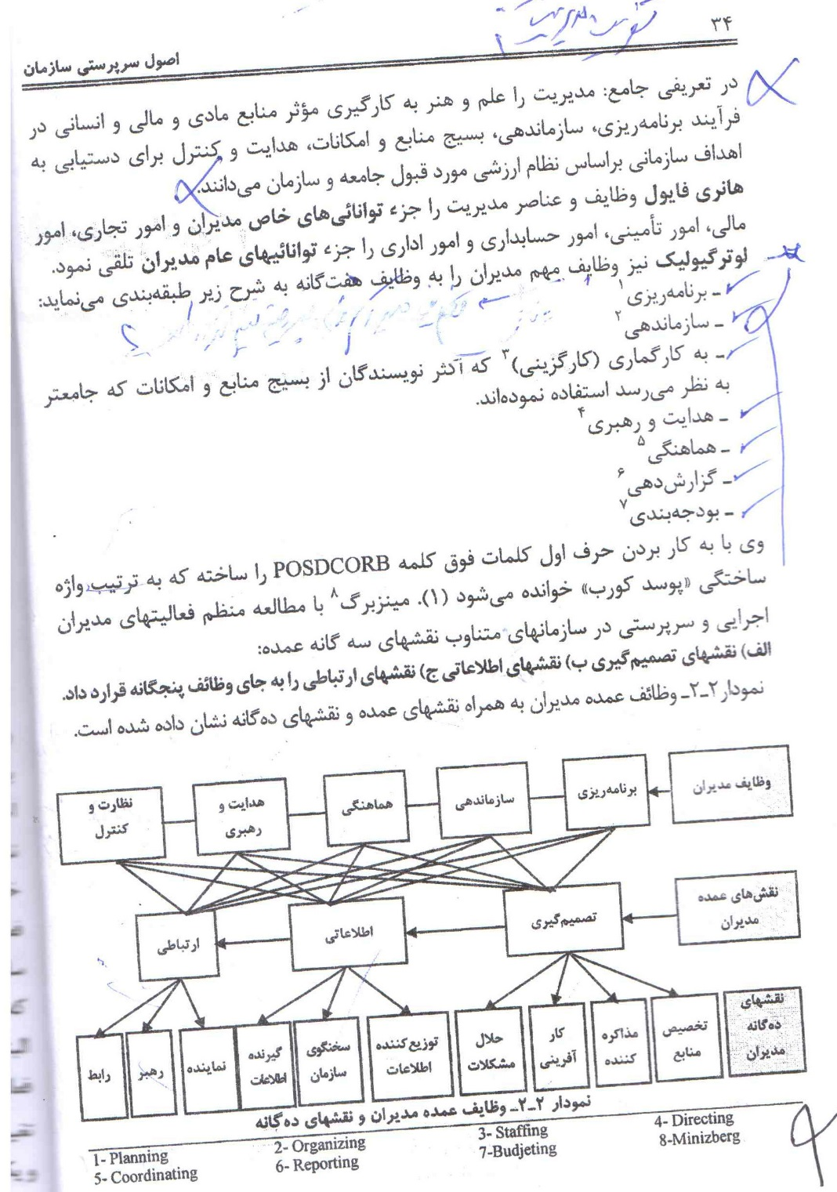

Slide 10
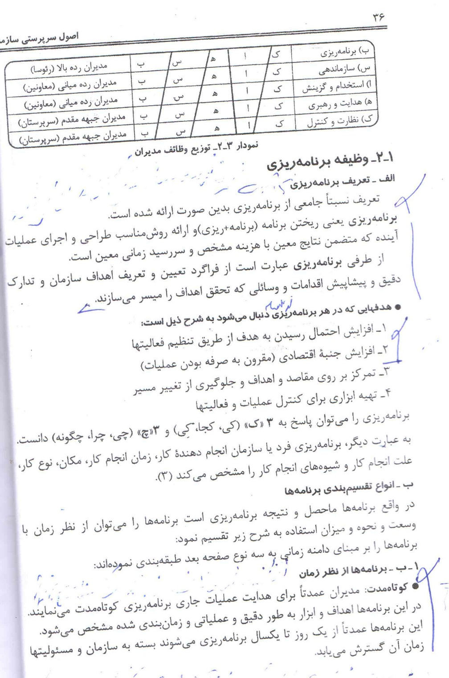

Slide 11
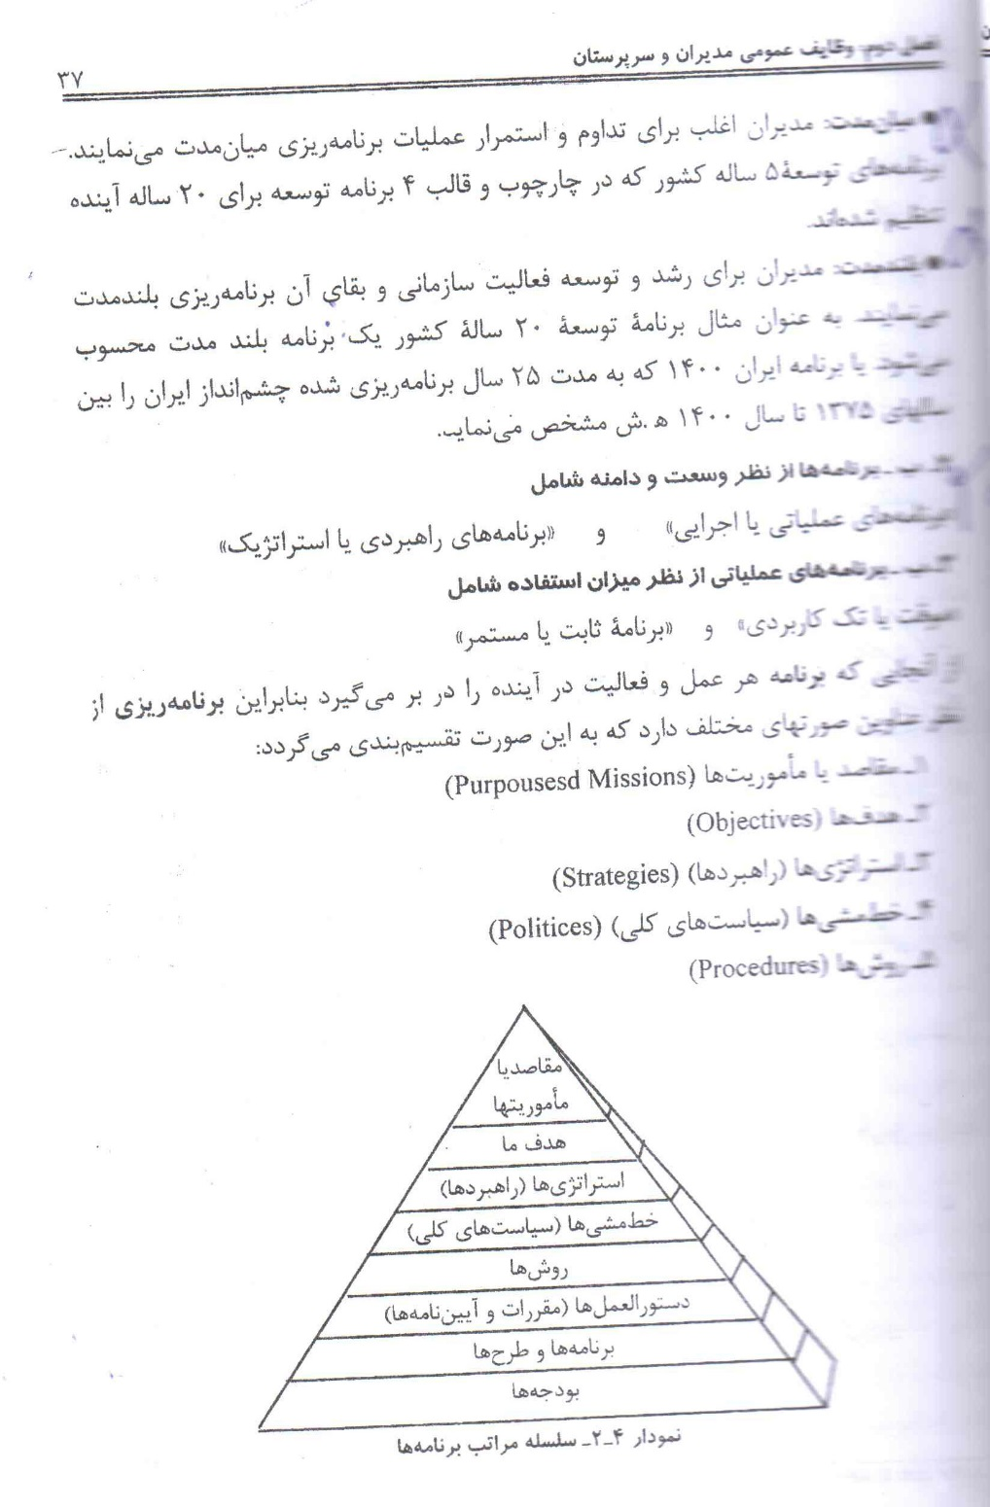

Slide 12
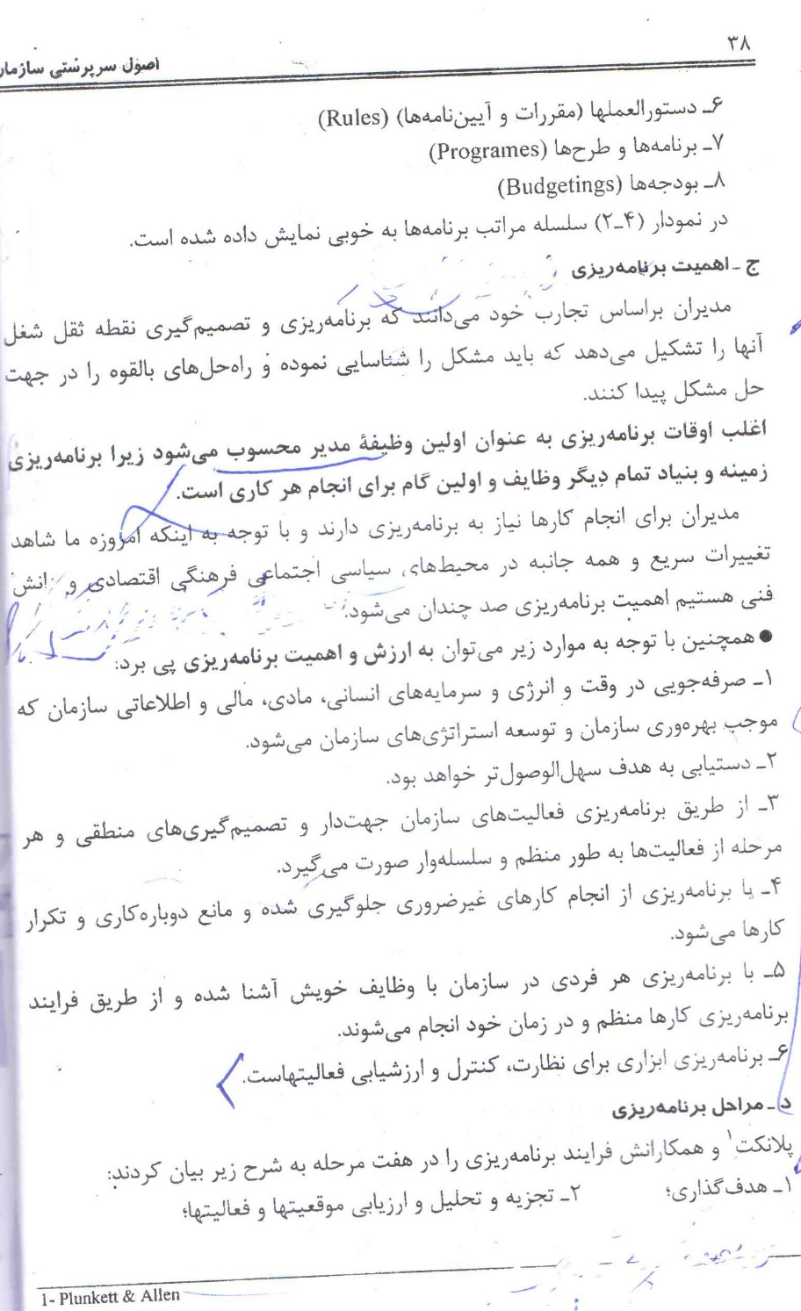

Slide 13
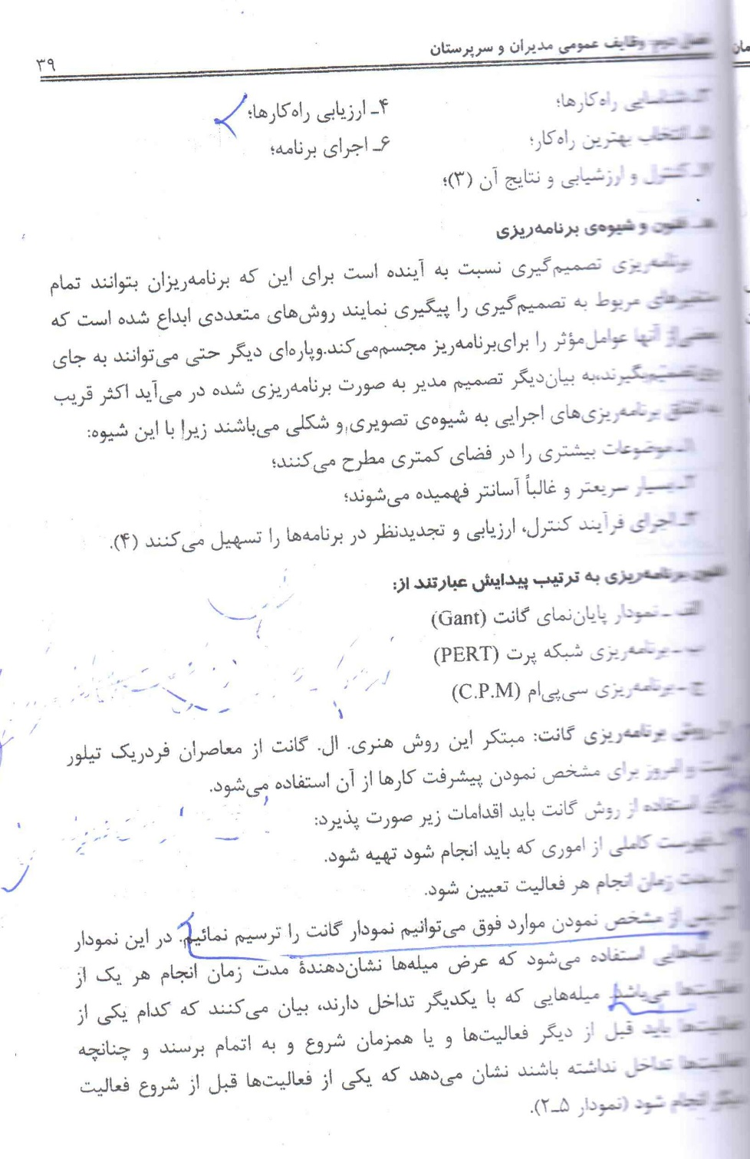

Slide 14
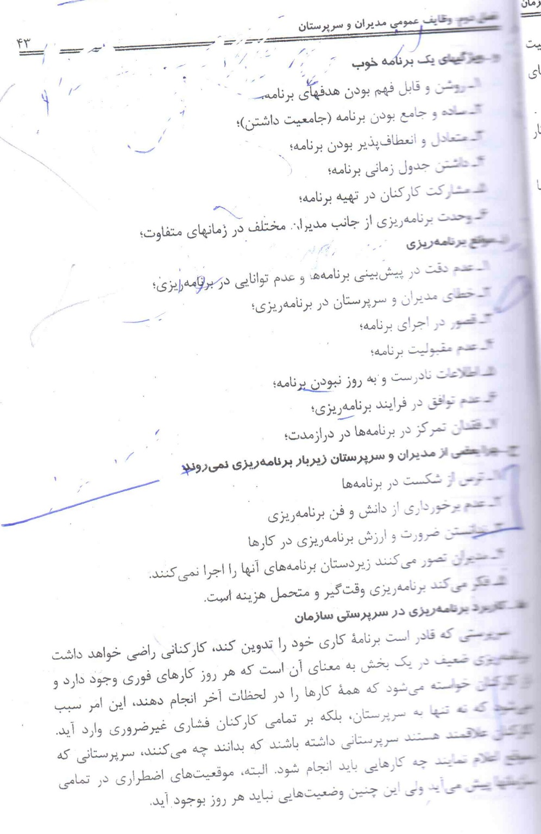

Slide 15
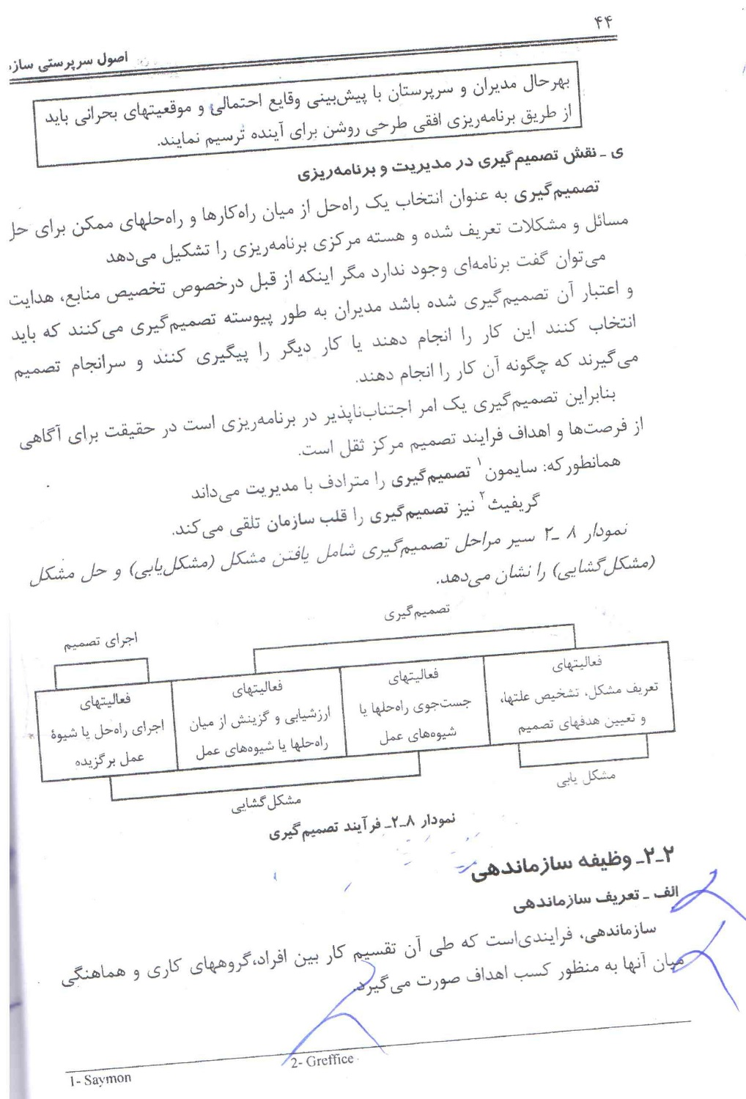

Slide 16
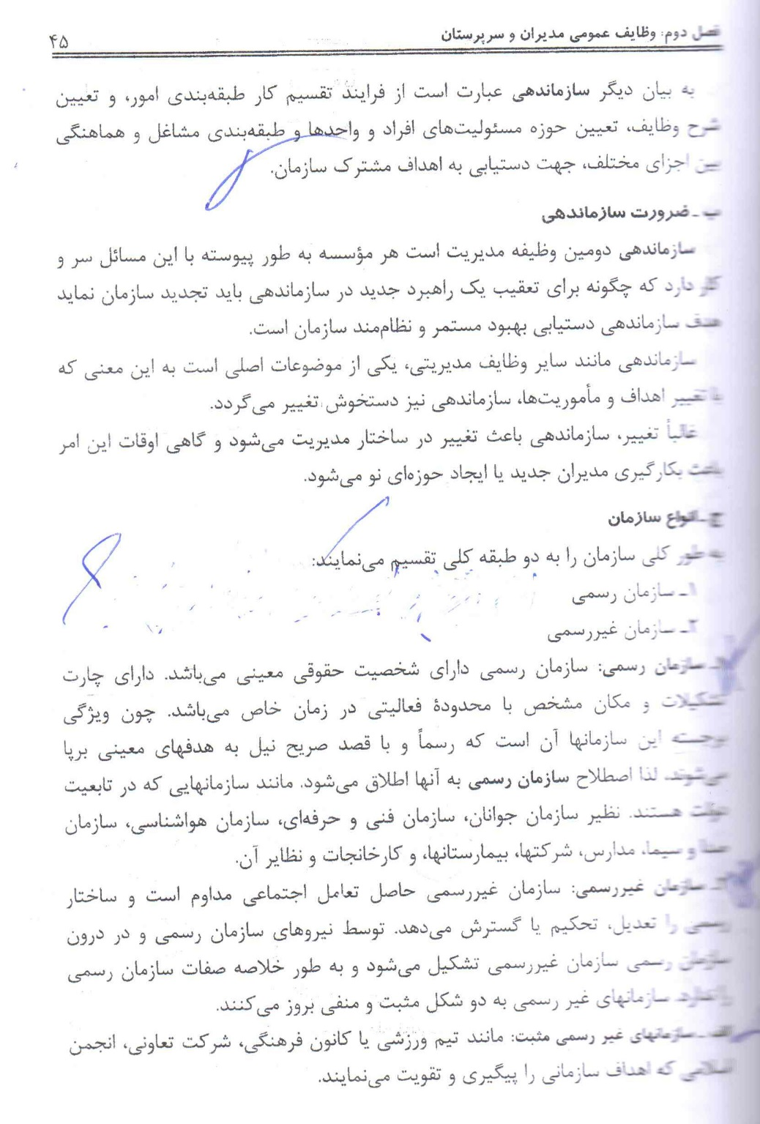

Slide 17
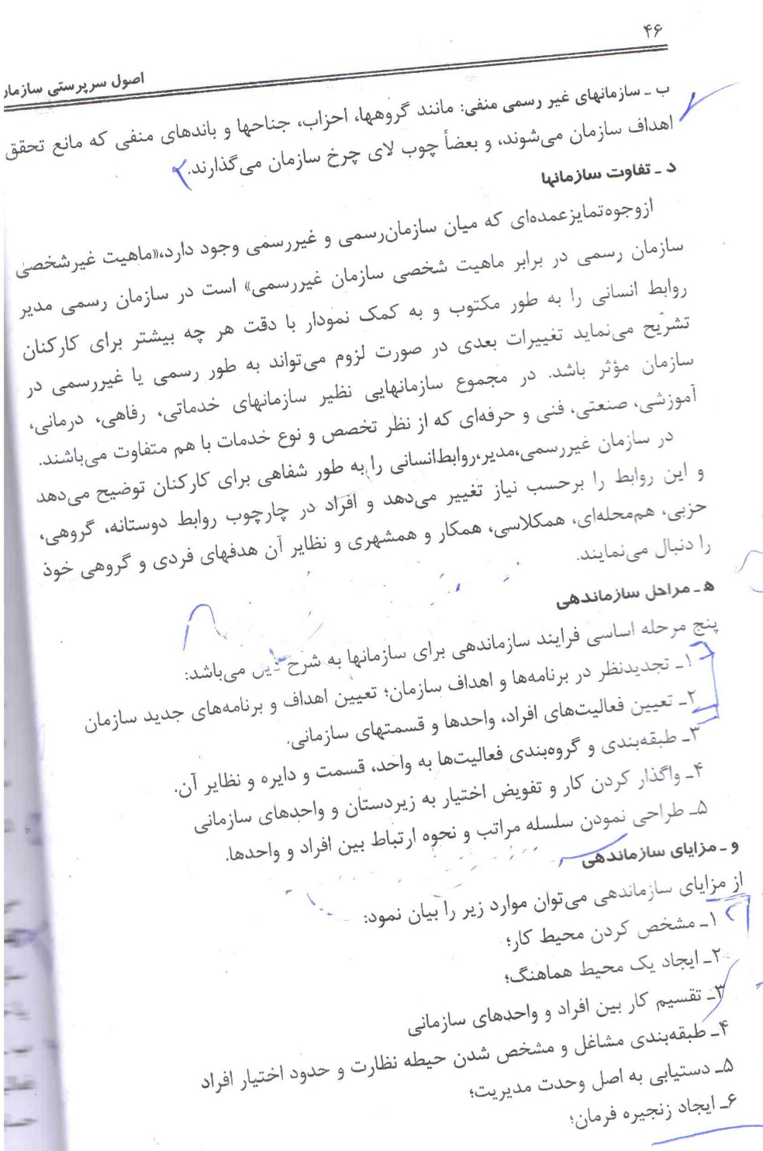

Slide 18
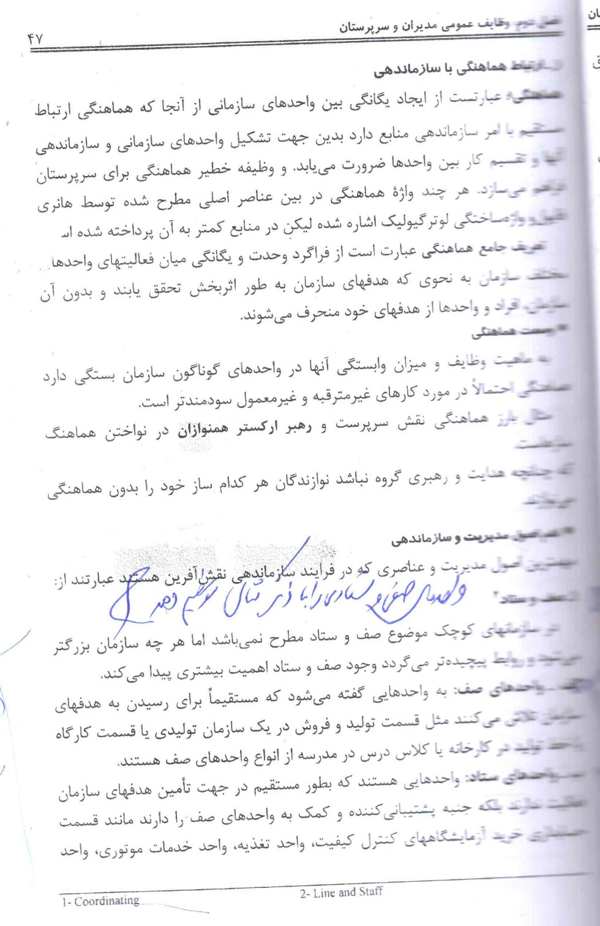

Slide 19
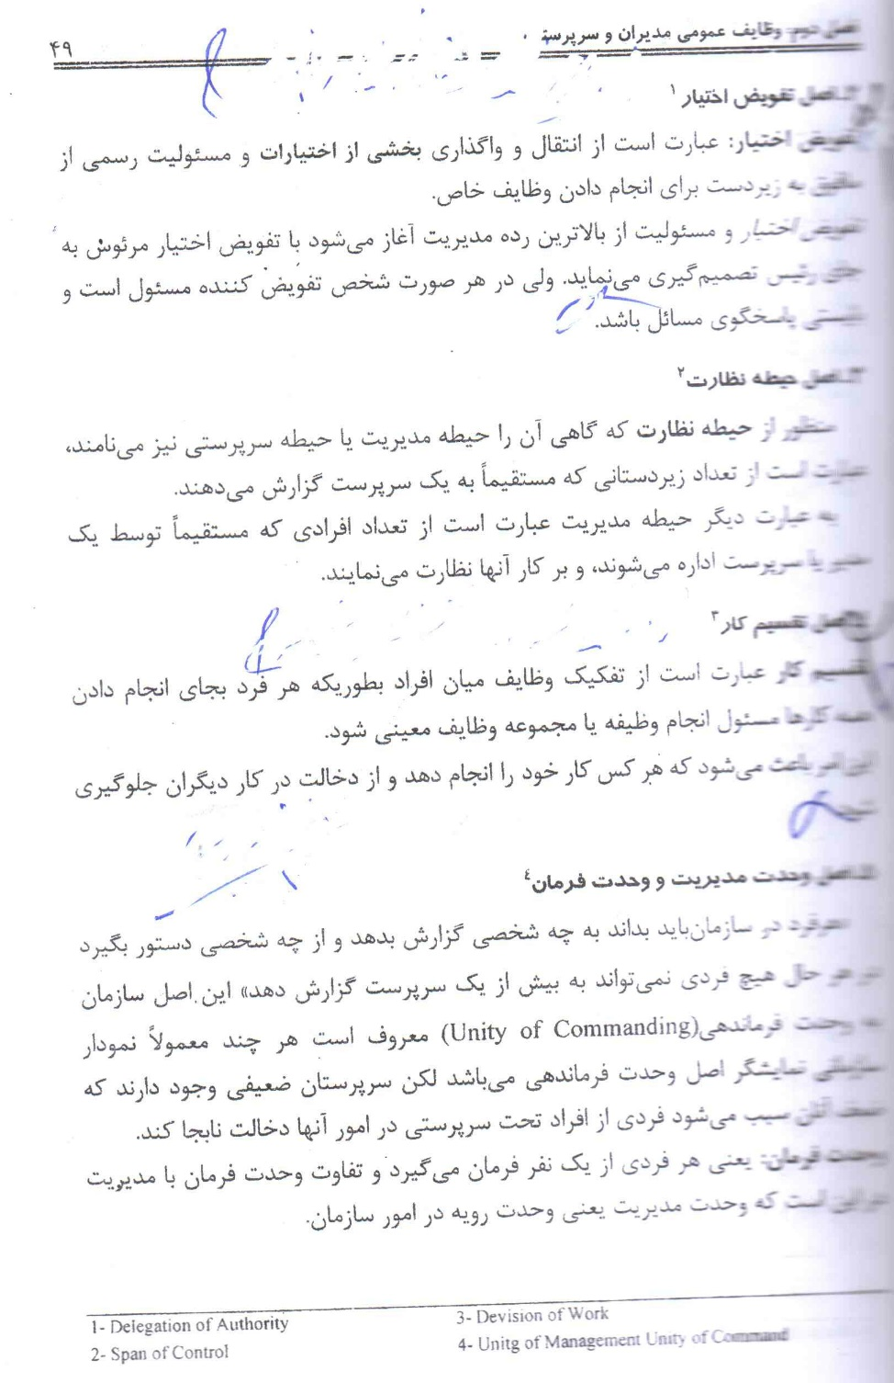

Slide 20
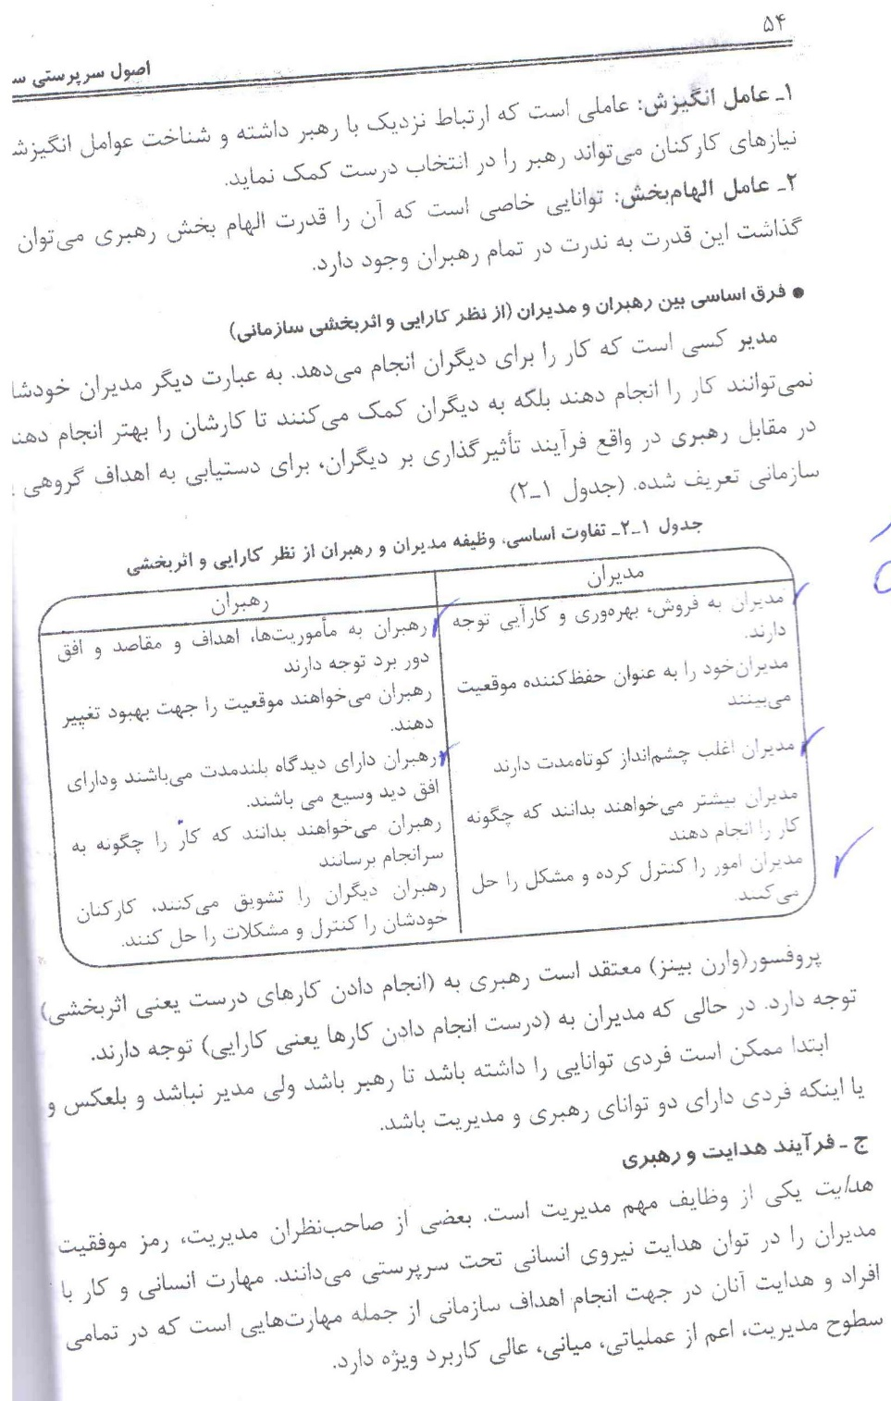

Slide 21
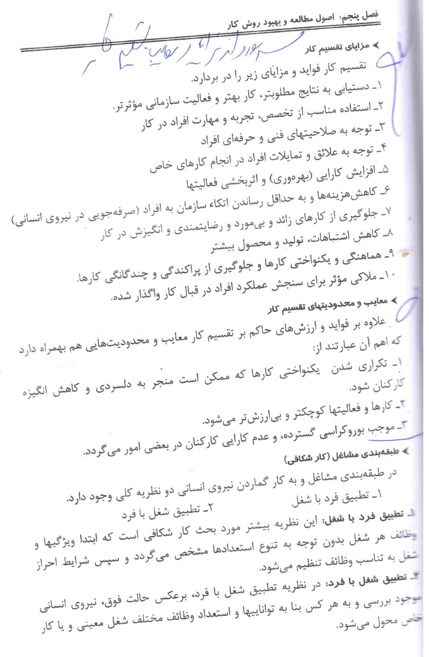

Slide 22
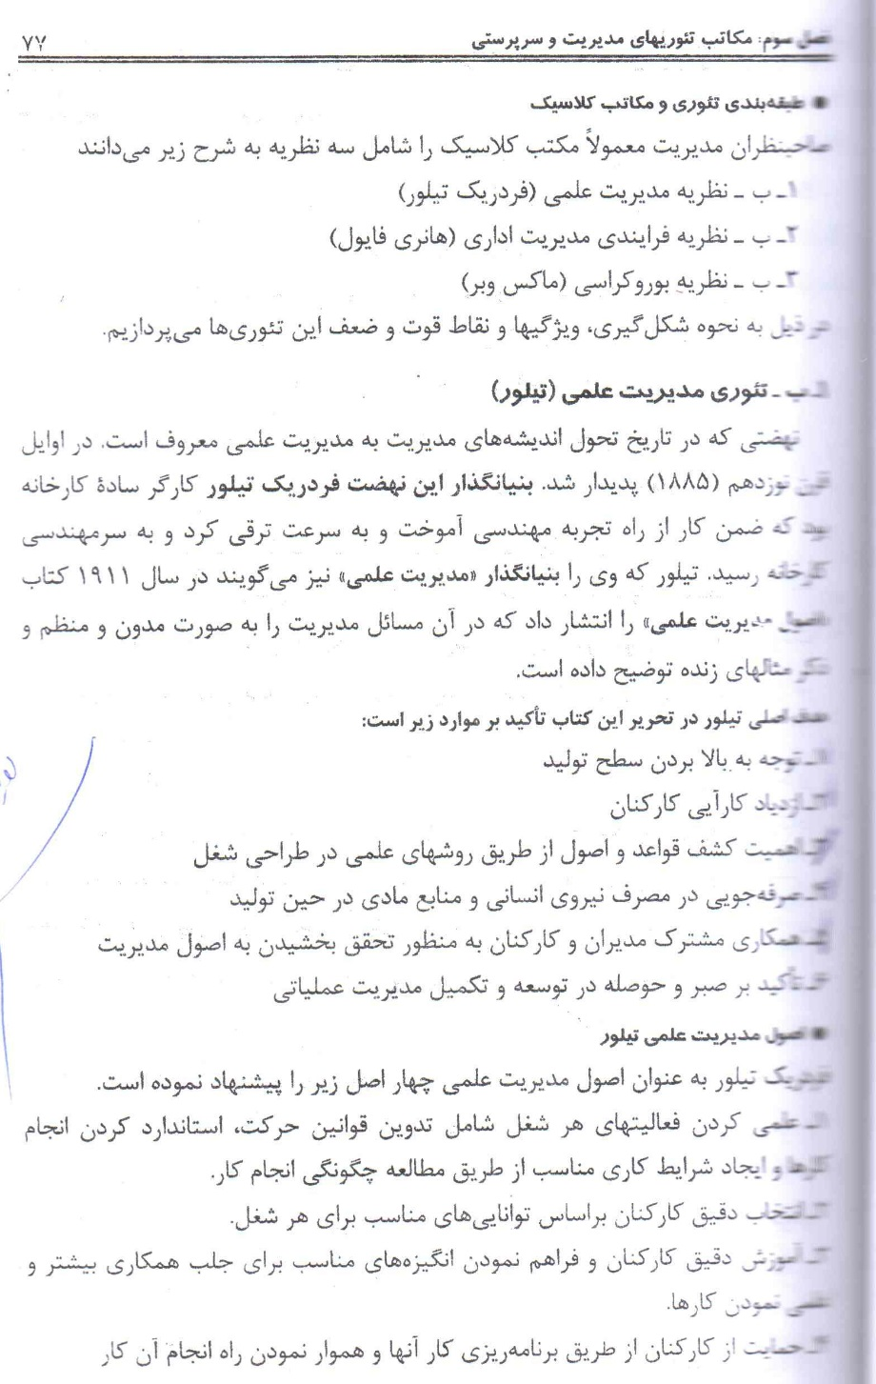

Slide 23
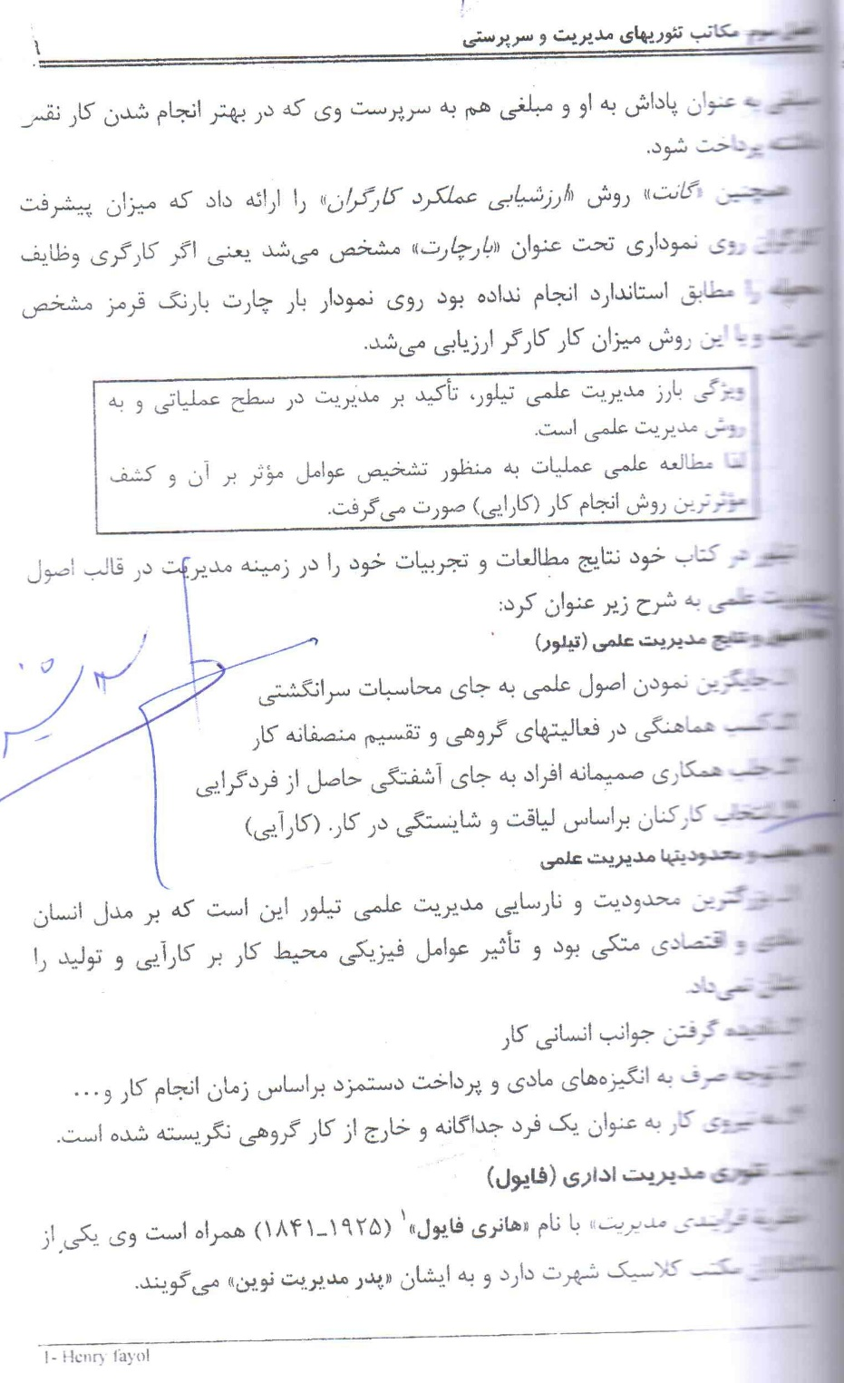

Slide 24
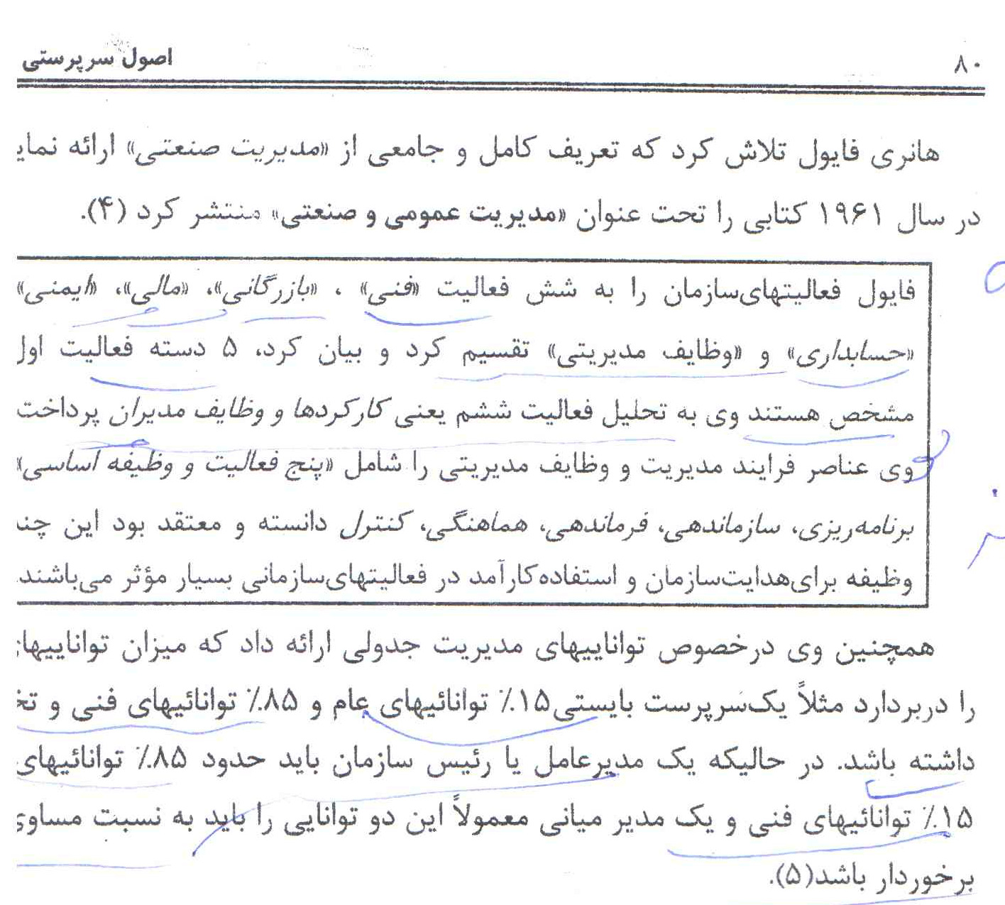

Slide 25
با آرزوی توفیق و سربلندی

